Slide 1
Pevné látky

Slide 2
Mramorový blok o objemu 3,5 m³ váží 10 t. Jaká bude hmotnost mramorového náhrobního kamene tvaru pravoúhlého rovnoběžnostěnu o délce 2,5 m, šířce 0,9 m a výšce 35 cm?
[2250 kg]
Kapka oleje o objemu 0,050 mm³ se roztekla po povrchu vody a vytvořila skvrnu přibližně tvaru kruhu o obsahu 600 cm². Za předpokladu, že skvrnu tvoří 2 vrstvy molekul vypočtěte průměr molekuly oleje.
[0,4 nm]
Železná deska 2 m dlouhá a 40 cm široká má mít tíhu 1850 N. Jaká bude tloušťka desky? Hustota železa je 7873 kg/m³.
[3 cm]

Slide 3
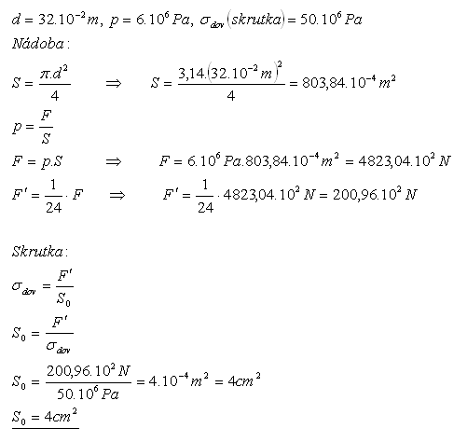
Víko s průměrem 32 cm třeba připevnit k otvoru tlakové nádoby 24 šrouby. Tlak plynu v nádobě je 6 MJ. Jaký plošný obsah průřezu šroubů třeba zvolit?

Slide 4
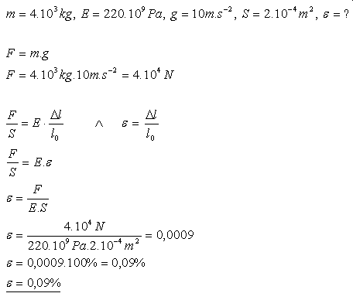
Na ocelovém laně příčného průřezu 2 cm² je zavěšeno břemeno o hmotnosti 4000 kg. Jaké je relativní prodloužení lana?

Slide 5
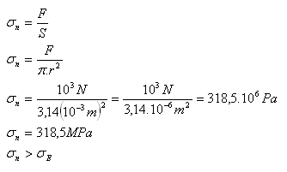
Zjistěte, zda se přetrhne železný drát o průměru 2 mm, pokud je napínán silou 1 kN. (σ_{E} = 314 MPa)
Protože σ_{n} > σ_{E}, železný drát se přetrhne.
Mosazný drát délky 1,1 m a průřezu o obsahu 4 mm² byl deformován v tahu silou 80 N, čímž se prodloužil o 0,2 mm. Vypočítejte modul pružnosti v tahu mosazi.
[110 GPa]
Při výrobě dílců z předpjatého železobetonu byly ocelové pruty o délce 6 m napínány silou 6.10⁴ N. Vypočítejte prodloužení ocelových tyčí, je-li jejich průměr 10 mm. Modul pružnosti použité oceli je 220 GPa.
[21 mm]

Slide 6
Osobní výtah o hmotnosti 500 kg drží 3 ocelová lana, každé o průměru 1 cm. Vypočítejte napětí v každém ocelovém laně. (Vlastní tíhu lana zanedbejte).
[20,83 MPa]
Na konec ocelové tyče (E = 220 GPa) s délkou 1,5 m umístěné ve vertikální poloze má být zavěšeny závaží o hmotnosti 500 kg. Jaký průměr tyče zvolíme, pokud chceme, aby se tyč po zavěšení závaží neprodloužila o více než 0,3 mm. (Vlastní tíhu tyče neuvažovat)
[12 mm]
Zjistěte, zda se přetrhne železný drát o průměru 2 mm, pokud je napínán silou 1 kN. (σ_{E} = 314 MPa)
[318,5 MPa]
Určete práci, kterou je potřeba vykonat, aby se ocelová tyč o délce 1 m a o obsahu průřezu 1 cm² prodloužila při pružné deformaci v tahu o 1 mm. Modul pružnosti v tahu použité oceli je 220 GPa.
[22 J]

Slide 7
Mechanika kapalin a plynů

Slide 8
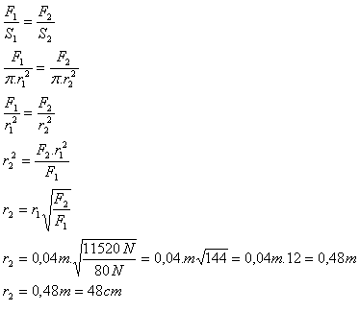
Poloměr kruhové podstavy menšího pístu hydraulického lisu je 4 cm. Jaký poloměr musí mít kruhová podstava druhého většího pístu, pokud chceme silou 80 N vyvolat tlakovou sílu 11520 N.
F₁ = 80 N,
F₂ = 11 520 N,
r₁ = 4 cm = 0,04m,
r₂ = ?

Slide 9
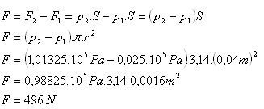
Vypočítejte tlakovou sílu působící na víčko zavařeninové sklenice o průměru 8 cm, pokud je vnitřní tlak páry 2,5 kPa a atmosférický tlak je 101325 Pa. (Předpokládáme, že vzduch uvnitř sklenice je zcela vyčerpaný).
p₁ = 2,5 kPa = 2,5.10³ kPa
= 0,025.10⁵ Pa,
p₂ = 1,01325.10⁵ Pa,
d = 8 cm = 0,08 m,
r = 0,04 m
V hydraulickém zařízení křesla u zubního lékaře je píst o obsahu průřezu 65 cm². Křeslo s pacientem má hmotnost 150 kg. Jak velkou silou je potřeba působit na píst o obsahu průřezu 3,25 cm², abychom uvedli křeslo s pacientem do pohybu?
[75 N]
Vodní lis má písty o obsahu 6 cm² a 10 cm². Jak velkou tlakovou silou působí voda na velký píst, působí-li na malý píst tlaková síla 240 N?
[400 N]

Slide 10
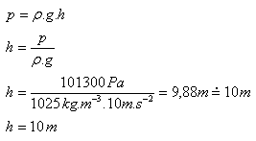
Lidé jsou zvyklí na tlak vzduchu okolo 1013 hPa. Do jaké hloubky se můžou ponořit do mořské vody (ρ = 1025 kg.m⁻³) bez přístrojů?
p = 1013 hPa = 101300 Pa
ρ = 1025 kg.m⁻³
Vypočítejte tlak mořské vody (ρ = 1025 kg.m⁻³) na dno moře a) v hloubce 3,6 km pod hladinou a b) v nejhlubší mořské propasti tzv. Mariánském příkopu v Tichém oceánu (h = 11034 m)
a) p = ρ.g.h =1025 kg.m⁻³.10m.s⁻².3600m =36 900 000 Pa = 36,9 MPa
b) p = ρ.g.h = 1025 kg.s⁻².10 m.s⁻².11034m = 113098500 Pa = 113,1 MPa

Slide 11
Jak velký je hydrostatický tlak a) v rybníku v hloubce 1 dm pod hladinou vody?
b) u dna plaveckého bazénu v hloubce 4 m? c) u dna Mariánského příkopu (asi 11 km)? Hustota sladké vody je 1000 kg.m⁻³, mořské vody je 1025 kg.m⁻³.
[a) 1 000 Pa, b) 40 000 Pa, c) 112 750 000 Pa]
Ponorka se ponořila do hloubky 50 m. Jak velká tlaková síla působí na kovový poklop ponorky, který má obsah 0,8 m² ? Hustota mořské vody je 1025 kg.m⁻³.
[410 000 Pa]
Ve skleněné nádobce je rtuť. Do jaké výšky dosahuje, jestliže hydrostatický tlak u dna je 20,25 kPa? Hustota rtuti je 13 500 kg.m⁻³.
[15 cm]
Rozdíl hladin rtuti v rtuťovém tlakoměru je 75 cm. Jakou hodnotu má atmosférický tlak vzduchu? Hustota rtuti je 13 500 kg.m⁻³.
[101 250 Pa]

Slide 12
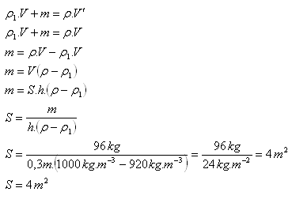
Jaký plošný obsah musí mít ledová kra (tvaru kvádru) tloušťky 30 cm, která unese člověka se zavazadly o celkové hmotnosti 96 kg.
ρ = 1000 kg.m⁻³
ρ₁ = 920 kg.m-³
h = 30 cm = 0,3 m
m = 96 kg
V‘ = V – celá kra ledu je namočená
Ocelová koule (ρ₁ = 7800 kg.m⁻³) je zavěšena na vlákně a ponořena do vody (ρ = 1000 kg.m⁻³). Objem koule je V = 1 dm³. Jakou silou je napínané vlákno?
[68 N]
Hustota těla ryby o hmotnosti 5,25 kg je 1,05 g.cm⁻³. O kolik kg musí ryba zhubnout (beze změny objemu), aby mohla normálně plavat? (ρ_{H2O} = 1000 kg.m⁻³).
[0,25 kg]

Slide 13
Hustota mořské vody je 1030 kg.m⁻³, hustota ledu je 915 kg.m⁻³. Kolik procent ledovce vyčnívá nad volnou hladinou moře?
[11 %]
Balón tvaru koule je naplněn vodíkem (ρ₁ = 0,09 kg.m⁻³). Jaký musí být poloměr balónu, aby mohl nést zátěž 350 kg. Hustota vzduchu je ρ = 1,3 kg.m⁻³.
[4,1 m]
Zkumavka se stejným průřezem zatížená broky se ponoří do vody do hloubky 18 cm, ve zředěné kyselině sírové do hloubky 16 cm. Určitě hustotu zředěné kyseliny sírové.
[1125 kg.m⁻³]
Kuličku zvážíme ve vzduchu i ve vodě. Získané hodnoty jsou F_{g} = 1,4 N, F = 0,84 N. Hustota vody: ρ = 1000 kg.m⁻³.
[2500 kg.m⁻³ = sklo, 2,37 cm]
Pomocí hydrostatických vah se zjistilo, že předmět má ve vzduchu hmotnost 1,3 kg a v destilované vodě hmotnost 1,17 kg. Je předmět ze zlata? Hustota zlata je 19320 kg.m⁻³.
[10000 kg.m⁻³]

Slide 14
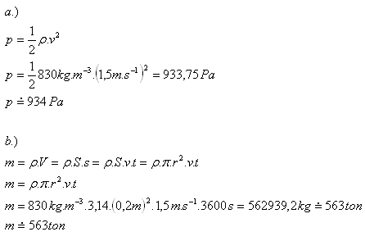
Nafta (ρ = 830 kg.m⁻³) ​​je dopravována potrubím o průměru 40 cm rychlostí 1,5
m.s⁻¹. Určete: a) hydrodynamický tlak v potrubí, b) hmotnost nafty přepravené za 1 hodinu.
d = 40 cm = 0.4 m
r = 0,2 m
v = 1,5 m.s⁻¹
t = 1hod. = 3600 s
ρ = 830 kg.m⁻³
Trubicí o průměru 12 cm proudí voda rychlostí 30 cm.s⁻¹. Jakou rychlostí protéká zúženým místem trubice, kde je průměr 4 cm?
[2,7 m.s⁻¹]
Otvorem plochy 4 cm² vyteče za minutu 12 l vody. Jakou rychlostí voda vytéká?
[0,5 m.s⁻¹]

Slide 15
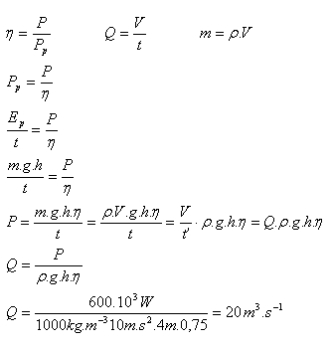
Malá vodní elektrárna využívá energii vody, která proudí do turbíny z výšky 4 m. Při jakém objemovém průtoku bude mít turbína výkon 600 kW, pokud její účinnost je 75%.
h = 4m
P = 600.10³ W
η = 0,75
ρ = 1000 kg.m⁻³
g = 10 m.s⁻²

Slide 16
Potrubím s proměnným průřezem proteče 5 litrů vody za sekundu. Jak velká je rychlost protékající vody v místech s průřezy a) 20 cm² a b) 100 cm² ?
[a) 2,5 m.s⁻¹, b) 0,5 m.s⁻¹]
Čerpadlo načerpá za 1 minutu 300 l vody. Přívodní potrubí má průměr 80 mm, výtokovým potrubím proudí voda rychlostí 8 ms⁻¹. Určete rychlost vody v přívodním potrubí a průměr výtokového potrubí.
[1 m.s⁻¹ a 28,3 mm]
Jak velká je výtoková rychlost vody proudící výpustním otvorem údolní přehrady, je-li otvor 20 m pod volnou hladinou?
[20 m.s⁻¹]
Určete tlak vody v potrubí o průměru 3 cm, kterým proudí voda rychlostí 1 m.s⁻¹, jestliže z trysky o průměru 1 cm vystřikuje rychlostí 15 m.s⁻¹. Vliv atmosférického tlaku a odpor vzduchu zanedbejte.
[110 kPa]
Voda přitéká potrubím o průměru 0,04 m rychlostí o velikosti 1,25 m.s⁻¹ do trysky, z níž vystřikuje rychlostí o velikosti 20 m.s⁻¹. Jak velký průměr má tryska?
[1 cm]

Slide 17
Nafta (ρ = 830 kg.m⁻³) ​​je dopravována potrubím o průměru 40 cm rychlostí 1,5
m.s⁻¹. Určete: a) hydrodynamický tlak v potrubí, b) hmotnost nafty přepravené za 1 hodinu.
d = 40 cm = 0.4 m
r = 0,2 m
v = 1,5 m.s⁻¹
t = 1hod. = 3600 s
ρ = 830 kg.m⁻³
Trubicí o průměru 12 cm proudí voda rychlostí 30 cm.s⁻¹. Jakou rychlostí protéká zúženým místem trubice, kde je průměr 4 cm?
[2,7 m.s⁻¹]
Otvorem plochy 4 cm² vyteče za minutu 12 l vody. Jakou rychlostí voda vytéká?
[0,5 m.s⁻¹]

Slide 18
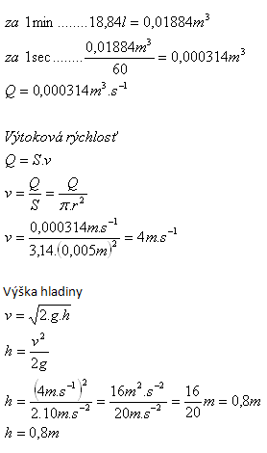
Do nádoby tvaru válce přiteče každou minutu 18,84 litrů vody. Otvorem na dně s průměrem 1 cm současně voda vytéká. V jaké výšce se ustálí hladina vody za předpokladu ideálního výtoku kapaliny?
d = 1cm
r = 0,5 cm = 0,005 m

Slide 19
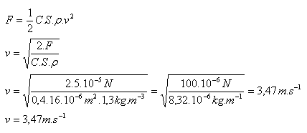
Jakou rychlostí padá kapka deště, pokud její hmotnost je 0,005 g, poloměr 2,26 mm. ρ (vzduch) = 1,3 kg.m⁻³, C = 0,4.
m = 0,005 g = 5.10⁻⁶ kg
r = 2,26 mm = 2,26.10⁻³m
ρ (vzduch) = 1,3 kg.m⁻³
C = 0,4
Čelní průřez:
S = π.r² = 3,14.(2,26.10⁻³m)² = 16.10⁻⁶m²
Odporová síla:
F = m.g = 5.10⁻⁶kg.10m.s⁻²= 5.10⁻⁵N

Slide 20
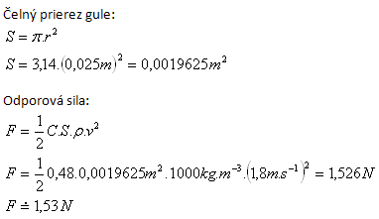
Jaká odporová hydrodynamická síla působí na kouli o poloměru r = 2,5 cm, pokud kouli obtéká voda rychlostí 1,8 ms⁻¹. C = 0,48
r = 2,5 cm = 0,025 m
v = 1,8 m.s⁻¹
C =0,48
ρ = 1000 kg.m⁻³
Na ponorku působí odporová hydrodynamická síla 3600 N. Ponorka má kolmý průřez 15 m² a pohybuje se rychlostí 14,4 km.h⁻¹. Určete součinitel odporu ponorky C.
[0,03]

Slide 21
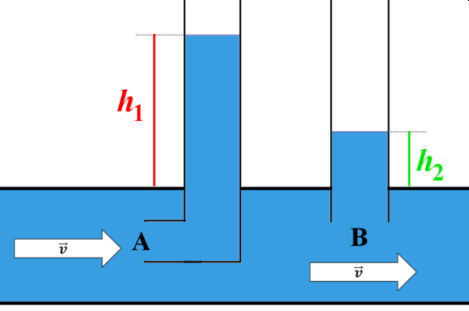
Do vodorovného potrubí jsou vložené dvě manometrické trubice; jedna z nich je rovná, druhá ohnutá do pravého úhlu a obrácená otvorem proti směru proudění kapaliny. Jaká je rychlost tohoto proudění, jestliže v rovné trubici vystoupila voda do výšky 10 cm a v ohnuté trubici do výšky 30 cm?
[2 m.s⁻¹]

